Slide 1
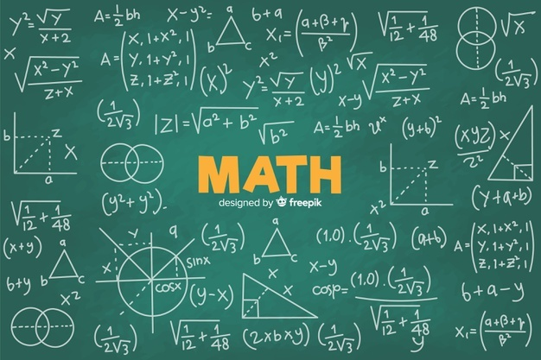
Вежбање једначина
Среда 24.03

Slide 2
Да се подсетимо како се решавају једначине :
a + b = c, следи $\left\{\begin{aligned}\text{a}\text{ = }\text{c}\text{ − }\text{b}\text{(}\text{израчунавање првог сабирка) } \\ \text{b}\text{ = }\text{c}\text{ − }\text{a}\text{(израчунавање другог сабирка)} \end{aligned}\right.$
c - a = b , следи $\left\{\begin{aligned}\text{c}\text{ = }\text{a}\text{ + }\text{b}\text{(}\text{израчунавање умањеника)} \\ \text{a}\text{ = }\text{c}\text{ − }\text{b}\text{(израчунавање умањиоца) }\end{aligned}\right.$
Сада решавамо једначине облика:
x+a=b x-a=b a+x=b a-x=b
у којима је x непозната, а и б дати разломци.

Slide 3
Користећи претходно решите следеће примере:
1) x + 1$\frac{1}{2}$ = 4$\frac{1}{3}$
2) 3$\frac{1}{2}$ + x = 6$\frac{3}{4}$
3) x - 2$\frac{2}{3}$ = 4$\frac{5}{6}$
4) 8$\frac{1}{4}$ - x = 6$\frac{2}{3}$

Slide 4
Једначине могу бити и сложенијег облика. Решавамо их у више корака као у примеру:
$\left(x+ {5 \atop 6}\right)$ - $\frac{1}{3}$ = 2 $\frac{1}{2}$ (непознат је израз у загради-умањеник)
$x$+ $\frac{5}{6}$ = 2 $\frac{1}{2}$ + $\frac{1}{3}$ (сабирамо разлику и умањилац)
$x$+ $\frac{5}{6}$ = 2 $\frac{5}{6}$ (непознат је сабирак)
$x$ = 2 $\frac{5}{6}$ - $\frac{5}{6}$ (од збира одузимамо познати сабирак)
$x$ = 2 (решили смо једначину, добили смо непознати број)

Slide 5
Користећи претходно решите следеће примере:
1) $\left(x+3\frac{1}{6}\right)$ - 2$\frac{1}{4}$ = 4 $\frac{5}{9}$
2) 1 $\frac{3}{5}$ + $\left(\text{3} \frac{3}{4} \text{-} x\right)$= $\frac{5}{2}$
3) $\left(3\frac{7}{15} + \frac{3}{2}\right)$ + $x$= 5
И још једна напомена, ове задатке вежбате, НЕ шаљете нам домаћи! ☺

Slide 6
Чувајте се и пазите на ваше најмилије!
Ваше наставнице
Јована и Марија

